Slide 1
ИТИСУ
ИНСТИТУТ ТОРГОВЛИ И СФЕРЫ УСЛУГ
СФУ

Slide 2
Направление подготовки:
43.04.01 Сервис
Профиль подготовки:
43.04.01.02 Цифровые технологии в сервисной деятельности

Slide 3
Образовательно- квалификационный уровень:
МАГИСТРАТУРА
СФУ
Срок подготовки:
Очная форма обучения: 2 года
ИТИСУ

Slide 4
КОЛИЧЕСТВО
ОЧНАЯ ФОРМА ОБУЧЕНИЯ
Количество
платных мест
12
МЕСТ

Slide 5
СФУ
Вступительные испытания:
Устно (собеседование)
«Цифровые технологии в сервисной деятельности»
ИТИСУ
Вступительные испытания — это внутренние экзамены в вузе, по результатам которых учебное заведение принимает решение о зачислении

Slide 6
ИТИСУ
ГДЕ ВЫ СМОЖЕТЕ
РАБОТАТЬ?
Научно-исследовательские организации (разработка новых средств и систем сервиса)
Традиционные розничные сети
В2В компании (транспортные компании, логистические компании)
IT-компании
Консалтинговые компании
Образовательные учреждения высшего и среднего профессионального образования (преподавательская деятельность)

Slide 7
ПЕРСПЕКТИВА
Главным специалистом по организации постпродажного обслуживания и сервиса
Руководителем бизнеса в сфере сервиса и обслуживания
Руководителем структурных подразделений сервисных предприятий
Руководителем отдела управления IT-инфраструктурой
Директором департамента цифровой трансформации
КЕМ ВЫ СМОЖЕТЕ РАБОТАТЬ?
Учебная программа направлена на изучение современных цифровых технологий, их разработку и внедрение в информационную и коммуникативную среду для обеспечения конкурентоспособности предприятий в сервисной деятельности

Slide 8
ДОКУМЕНТЫ
Копия паспорта, ИНН и СНИЛС
ПЕРЕЧЕНЬ ДОКУМЕНТОВ
Способы подачи документов:
Лично в Университете, а также в филиалах
В электронной форме через Госуслуги — суперсервис «Поступление в вуз онлайн»
По почте
Документ установленного образца о высшем или высшем профессиональном образовании
Документы подтверждающие индивидуальные достижения поступающего, которые учитываются при поступлении
Иные документы
ДОКУМЕНТЫ

Slide 9
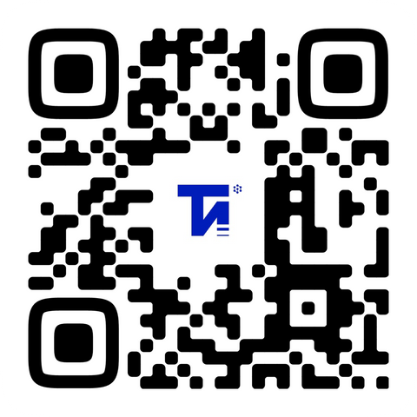
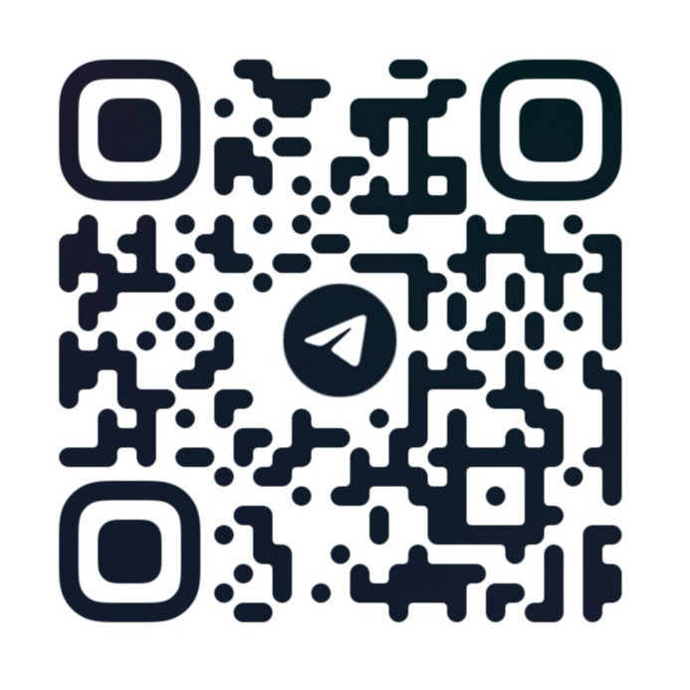
ИТИСУ
ОСТАЛИСЬ ВОПРОСЫ?
СПРОСИ У НАС…
Контакты
#Адрес
г.Красноярск, ул. Лиды Прушинской, 2
#Приемная комиссия ИТиСУ
+7 (391) 206-24-29, +7 (391) 206-24-69
#Официальный сайт
http://economics.sfu-kras.ru/
#Вконтакте #Telegramm
ИТИСУ

